Slide 1
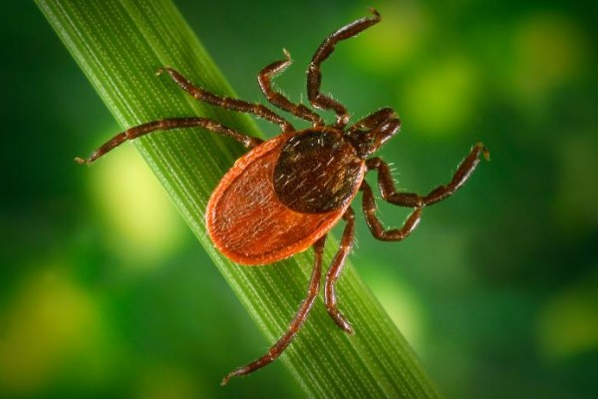

Slide 2
Санитарно-эпидемиологические правила СП 3.1.3.2352-08 «Профилактика клещевого вирусного энцефалита» (утв. постановлением Главного государственного санитарного врача РФ от 7 марта 2008 г. №19

Slide 3
Общие положения:
1. Клещевой вирусный энцефалит (далее – КВЭ) является природно-очаговой острой вирусной инфекционной болезнью с трансмиссивным механизмом передачи возбудителя. Характеризуется поражением центральной нервной системы, отличается полиморфизмом клинических проявлений и тяжестью течения. Последствия заболевания разнообразны – от полного выздоровления до нарушений здоровья, приводящих к инвалидности и смерти.

Slide 4
2. Клещи заражают человека во время присасывания или их раздавливания в местах, поврежденной кожи человека. Резервуаром вируса КВЭ являются иксодовые клещи и грызуны. Прокормителями клещей являются крупные и мелкие млекопитающие, птицы.

Slide 5
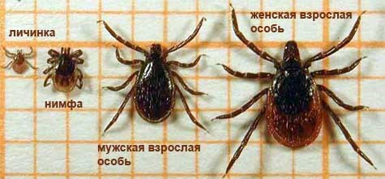

Slide 6
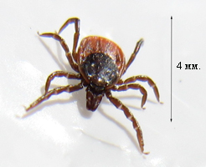

Slide 7
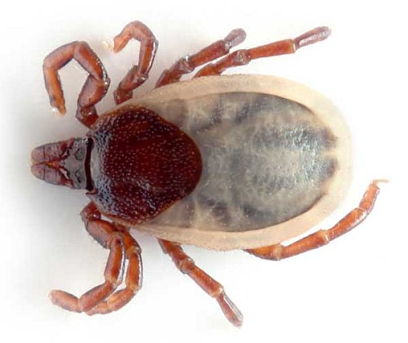

Slide 8
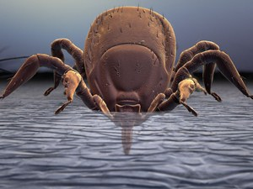
При укусе клещ погружает свой «хоботок» в кожу, а первая порция слюны надежно фиксирует («цементирует») его в этом положении .

Slide 9
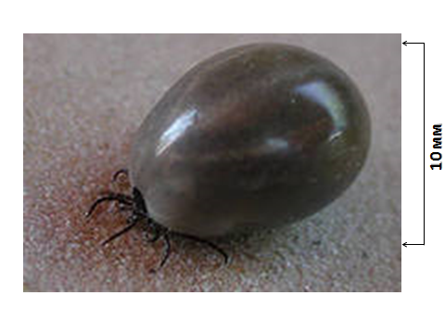

Slide 10
3. Активными природными очагами считаются очаги, в которых регистрируют случаи заболевания людей, выделяют вирус КВЭ
от членистоногих, грызунов и других млекопитающих.

Slide 11
4. Заражение КВЭ происходит с апреля по сентябрь, с весенне-летним пиком во время наибольшей активности перезимовавших клещей.

Slide 12
5. Основными средствами специфической профилактики КВЭ служат вакцинация или экстренная профилактика человеческим иммуноглобулином против КВЭ.

Slide 13
6. К средствам неспецифической профилактики относится проведение расчистки и благоустройства территорий, акарицидных и дератизационных обработок лесопарковых зон, кладбищ, зон массового отдыха, коллективных садов,
закрытых оздоровительных учреждений, индивидуальная защита людей от нападения клещей (специальная одежда, периодические само- и взаимоосмотры, применение специальных противоклещевых средств для индивидуальной защиты).

Slide 14
Выявление больных клещевым вирусным энцефалитом,
лиц с подозрением на это заболевание:
1. При обращении человека за медицинской помощью по поводу укуса клеща медицинские работники обязаны оказать помощь по удалению клеща, собрать эпидемиологический анамнез и проинформировать пострадавшего о необходимости обращения за медицинской помощью в случае возникновения отклонений в состоянии здоровья в течение
3 недель после укуса.

Slide 15
Экстренная профилактика клещевого вирусного энцефалита:
1. Для экстренной профилактики используют человеческий иммуноглобулин против КВЭ. Препарат вводят лицам:
а) непривитым против КВЭ,
б) получившим неполный курс прививок,
в) имеющим дефекты в вакцинальном курсе,
г) не имеющим документального подтверждения о профилактических прививках.

Slide 16
2. Введение человеческого иммуноглобулина против КВЭ рекомендуется не позднее 4 дня после присасывания клеща. Возможно повторное применение препарата по истечении месяца после предыдущего введения иммуноглобулина.

Slide 17
Неспецифическая профилактика клещевого вирусного энцефалита:
1. Неспецифическая профилактика КВЭ направлена на предотвращение присасывания клещей-переносчиков к людям.

Slide 18
2. Мероприятия по неспецифической профилактике КВЭ являются:
- индивидуальная (личная) защита людей;
- уничтожение клещей (противоклещевые мероприятия) в природных биотопах с помощью акарицидных средств;
- экологически безопасное преобразование окружающей среды;
- истребление мышевидных грызунов (дератизационные мероприятия)

Slide 19
3. Индивидуальная (личная) защита людей включает в себя:
3.1. Соблюдение правил поведения на опасной в отношении клещей территории:
- проводить само- и взаимоосмотры каждые 10-15 минут для обнаружения клещей;
- не садиться и не ложиться на траву;
- стоянки и ночевки в лесу устраивать на участках, лишенных травяной растительности или в сухих сосновых лесах на песчаных почвах;
- после возвращения из леса или перед ночевкой снять одежду, тщательно осмотреть тело и одежду;

Slide 20
- не заносить в помещение свежесорванные растения, верхнюю одежду и другие предметы, на которых могут оказаться клещи;
- осматривать собак и других животных для обнаружения и удаления с них прицепившихся и присосавшихся клещей;

Slide 21
3.2. Ношение специальной одежды ( при отсутствии специальной одежды одеваться таким образом, чтобы облегчить быстрый осмотр для обнаружения клещей:
- носить однотонную и светлую одежду;
- брюки заправлять в сапоги, гольфы или носки с плотной резинкой, верхнюю часть одежды - в брюки;
- манжеты рукавов должны плотно прилегать к руке;
- ворот рубашки и брюки должны не иметь застежки или иметь плотную застежку,

Slide 22
под которую не может проползти клещ;
- на голову надевать капюшон, пришитый к рубашке, куртке или заправлять волосы под косынку, шапку).

Slide 23
3.3. Применение специальных химических средств индивидуальной защиты от клещей:
акарицидных средств (предназначены для обработки верхней одежды, применение на
кожу недопустимо) и репеллентных средств
(предназначены для обработки верхней одежды, применение на кожу возможно для защиты от кровососущих двукрылых). Применять средства необходимо в соответствии прилагаемой инструкцией.

Slide 24
4. Уничтожение клещей в природных биотопах с помощью акарицидных средств проводят по эпидемиологическим показаниям на участках высокого риска заражения людей клещевым энцефалитом.

Slide 25
4.1. Акарицидом обрабатывают наиболее часто посещаемые населением участки территории (места массового отдыха, летние оздоровительные лагеря и детские образовательные организации, прилегающие к ним территории не менее 50 м, базы отдыха, кладбища, садовые участки, и т.д.). Мероприятия по уничтожению клещей проводят в соответствии с общими требованиями к проведению дезинсекционных мероприятий.

Slide 26
Допускается использование средств, разрешенных к применению с этой целью в установленном порядке. Применение средств осуществляется в соответствии с действующими методическими документами (инструкциями
по применению).

Slide 27
4.2. После проведения акарицидных обработок регулярно проводят контроль их эффективности. Эффективность обработки должна быть не менее 95%.

Slide 28
5. Экологически безопасное преобразование окружающей среды направлено на создание неблагоприятных условий для развития клещей, в том числе на снижение численности мелких и средних млекопитающих – прокормителей клещей.

Slide 29
5.1. Необходимо проводить благоустройство лесных массивов, в том числе санитарные рубки и удаление сухостоя, валежника и прошлогодней травы, разреживание кустарника, уничтожение свалок бытового и лесного мусора. Участки территории, наиболее часто посещаемые людьми. Необходимо оградить от проникновения домашних и диких животных, которые могут занести клещей. Особое внимание необходимо уделять парковым дорожкам, детским площадкам, кладбищам и другим местам массового пребывания людей, где травяная растительность должна быть скошена.

Slide 30
5.2. Оздоровительные (особенно детские) организации следует размещать на участках, где зарегистрировано отсутствие или низкая численность клещей.

Slide 31
6. Дератизационные мероприятия направлены на уменьшение численности прокормителей клещей (диких грызунов) и проводятся на расчищенных территориях осенью и весной.

Slide 32
